Slide 1
«Прогулки по родному городу: Храмы города Рубцовска»
Подготовили: воспитатели
Рыбникова С.Б.,
Вальтер А.В.,
старший воспитатель
Трунова Е.Ю.

Slide 2
С древнейших времен храмы составляли неотъемлемую часть панорамы городов и деревень. Для них старались выбирать лучшие места, как правило на пригорке.
Церковь в городе - это пророк, говорящий о вечности, чей зов раздается среди шума современной цивилизации.
Действующих православных храма в Рубцовске всего четыре (три в городе, и один на территории исправительной колонии - церковь во имя св. мученика Виктора). Два из трех городских храмов построены в постсоветское время, одна церковь сохранилась с дореволюционных времен и долгое время была единственной в городе.

Slide 3
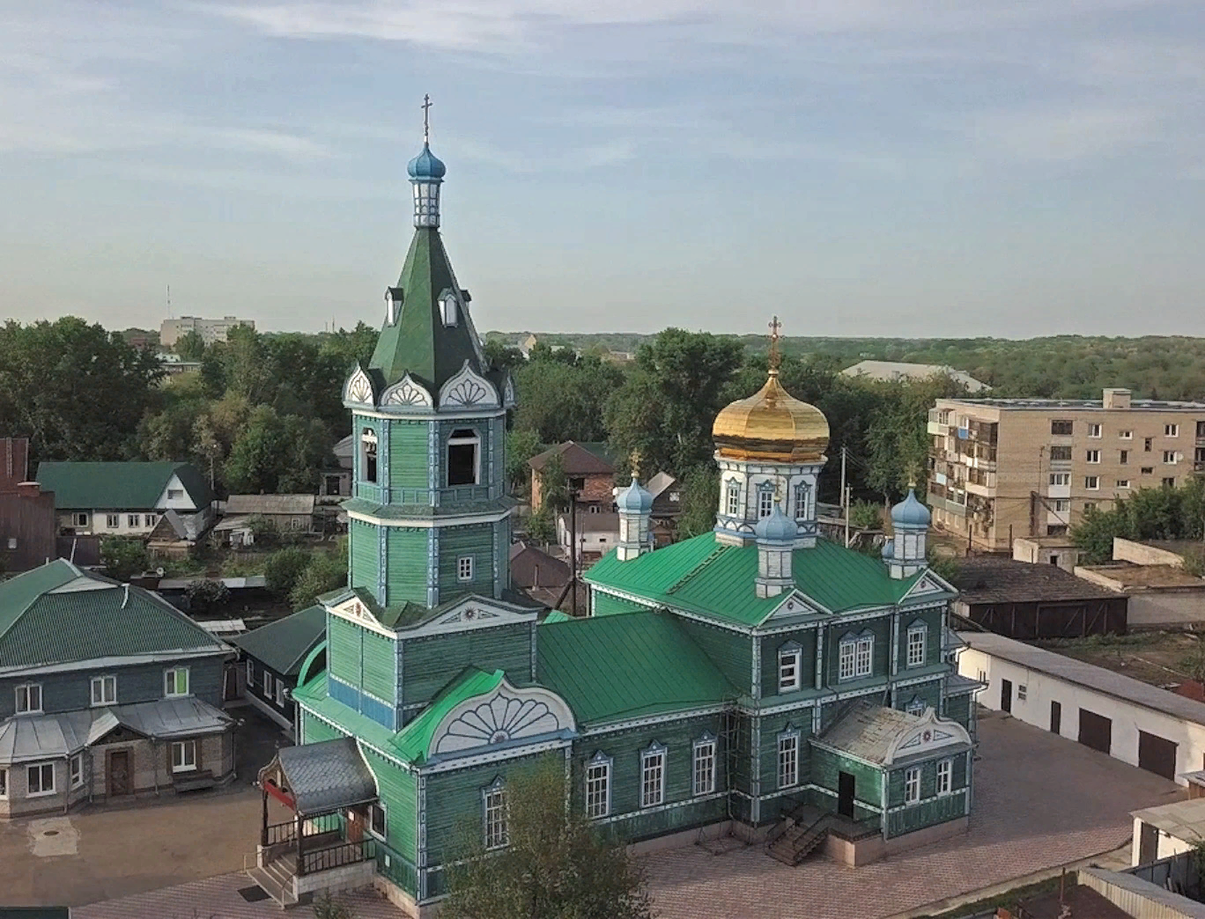
Михайло-Архангельский храм

Slide 4
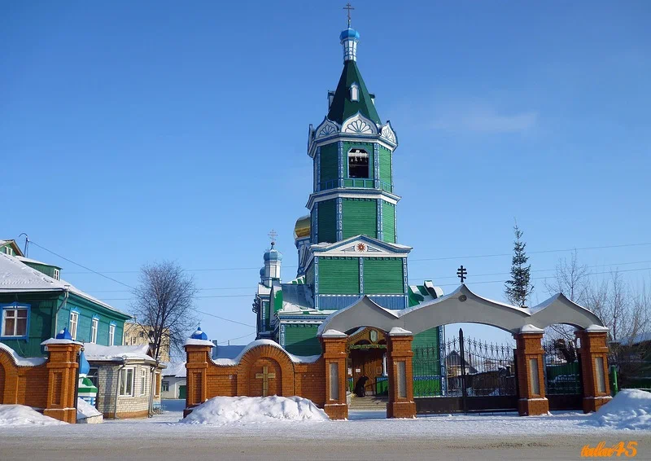

Slide 5
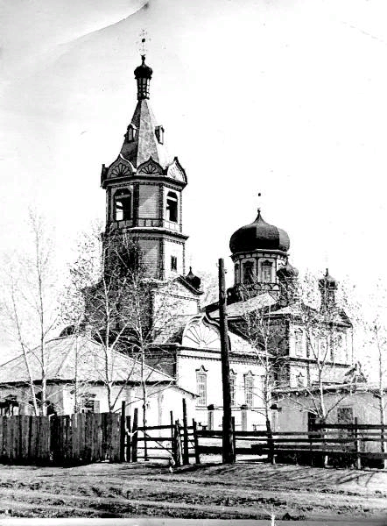
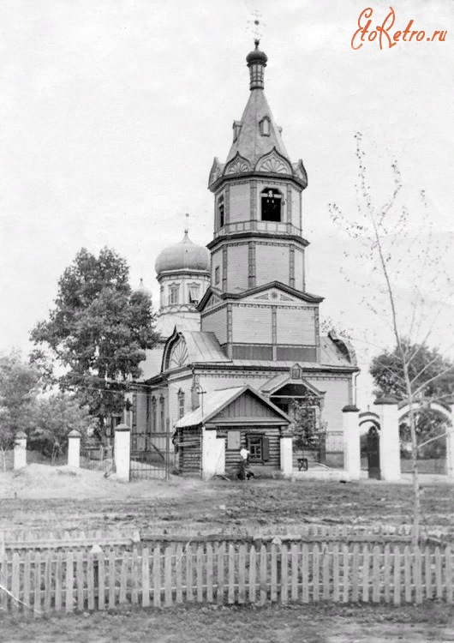

Slide 6
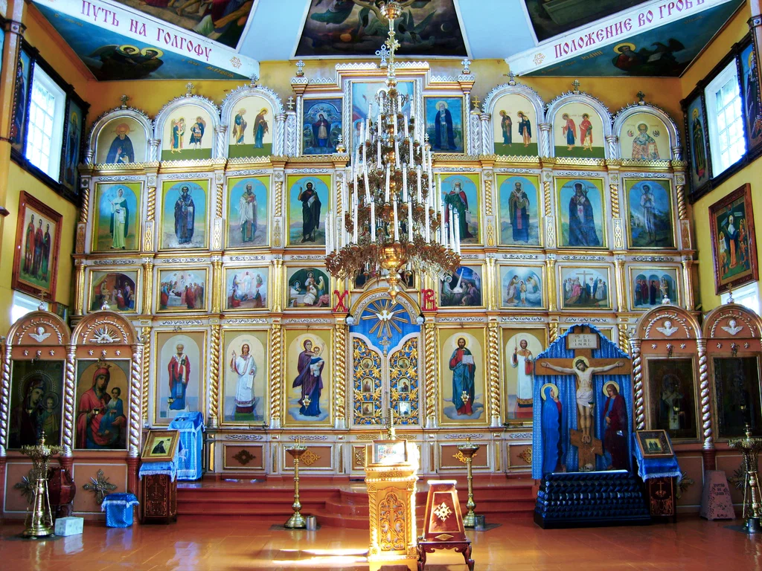

Slide 7
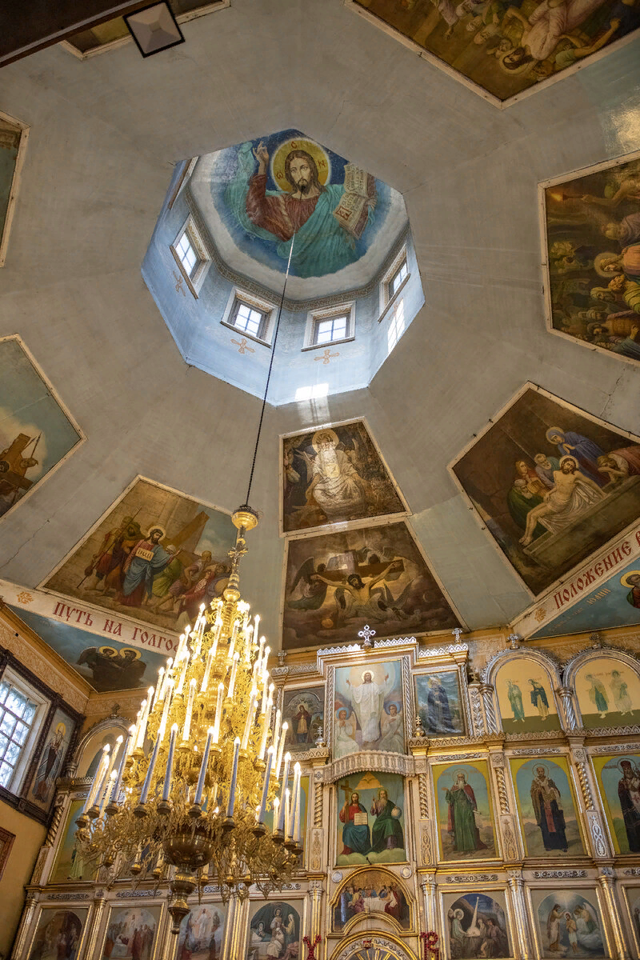
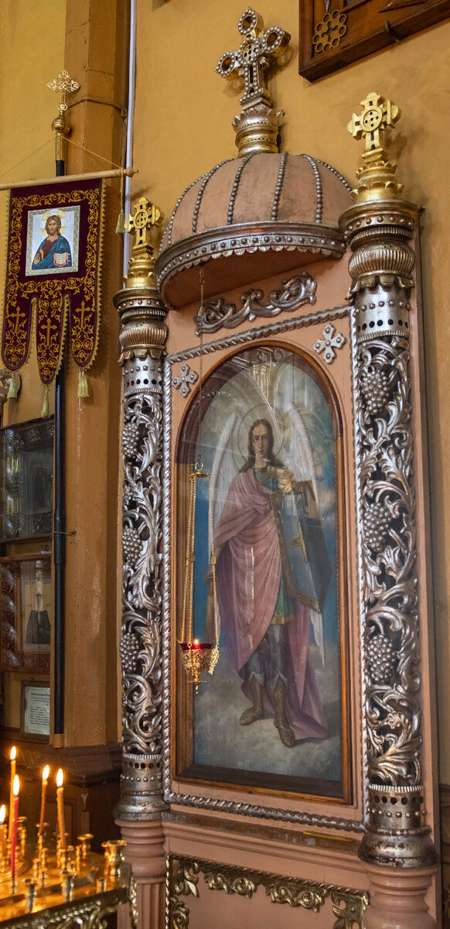

Slide 8
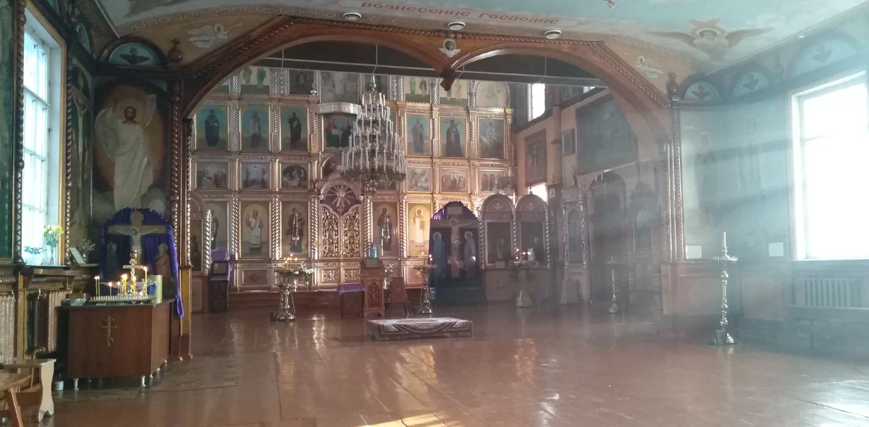

Slide 9
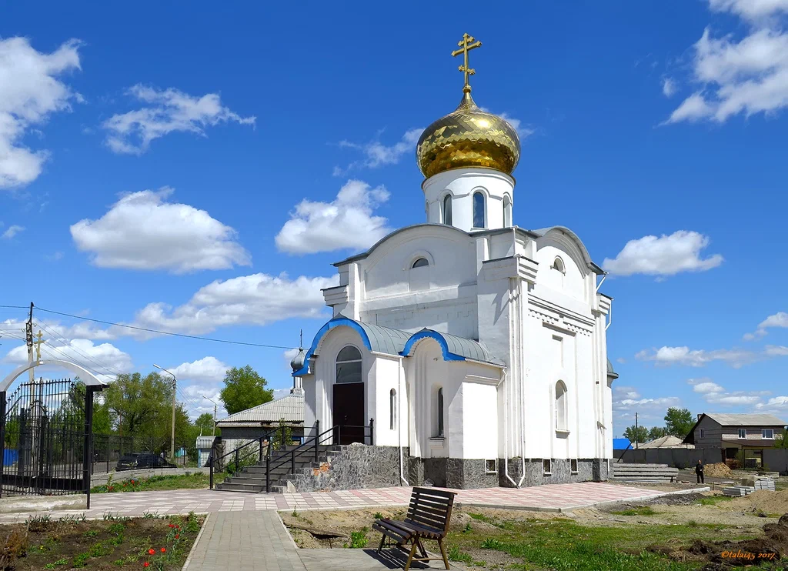
Храм Рождества Пресвятой Богородицы

Slide 10
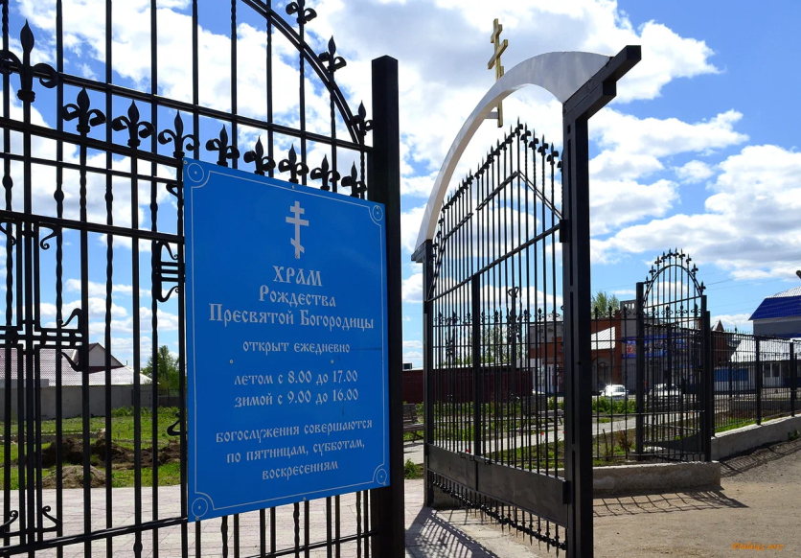
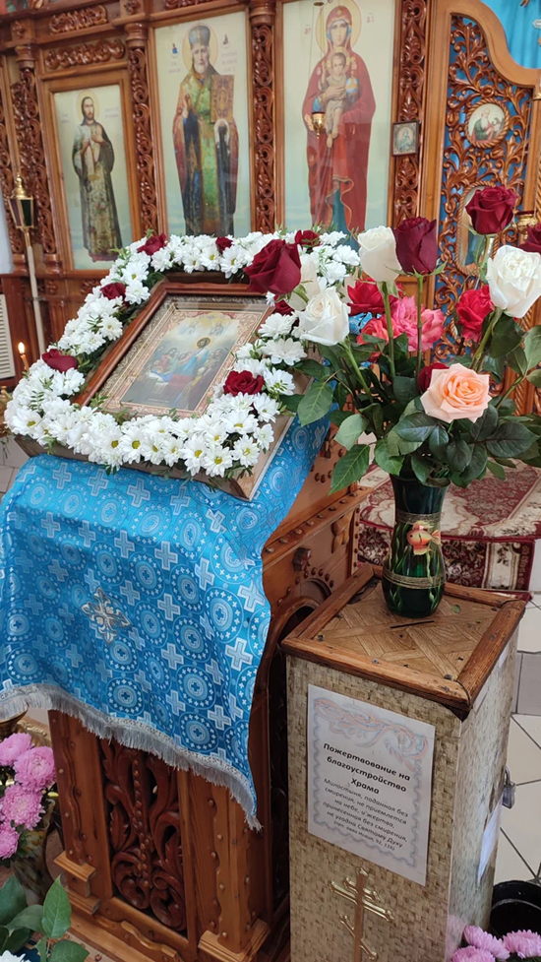
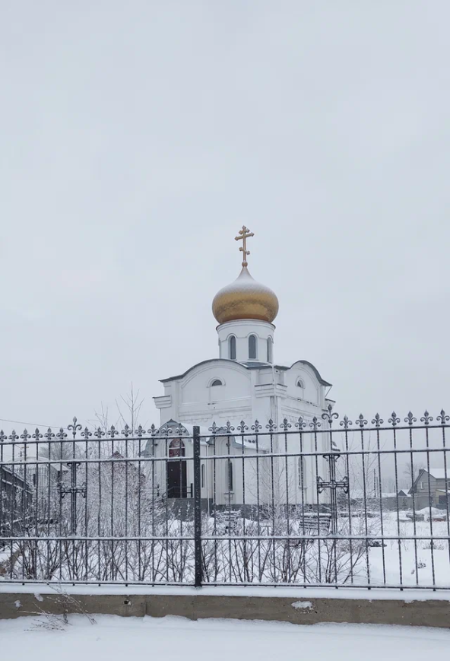

Slide 11
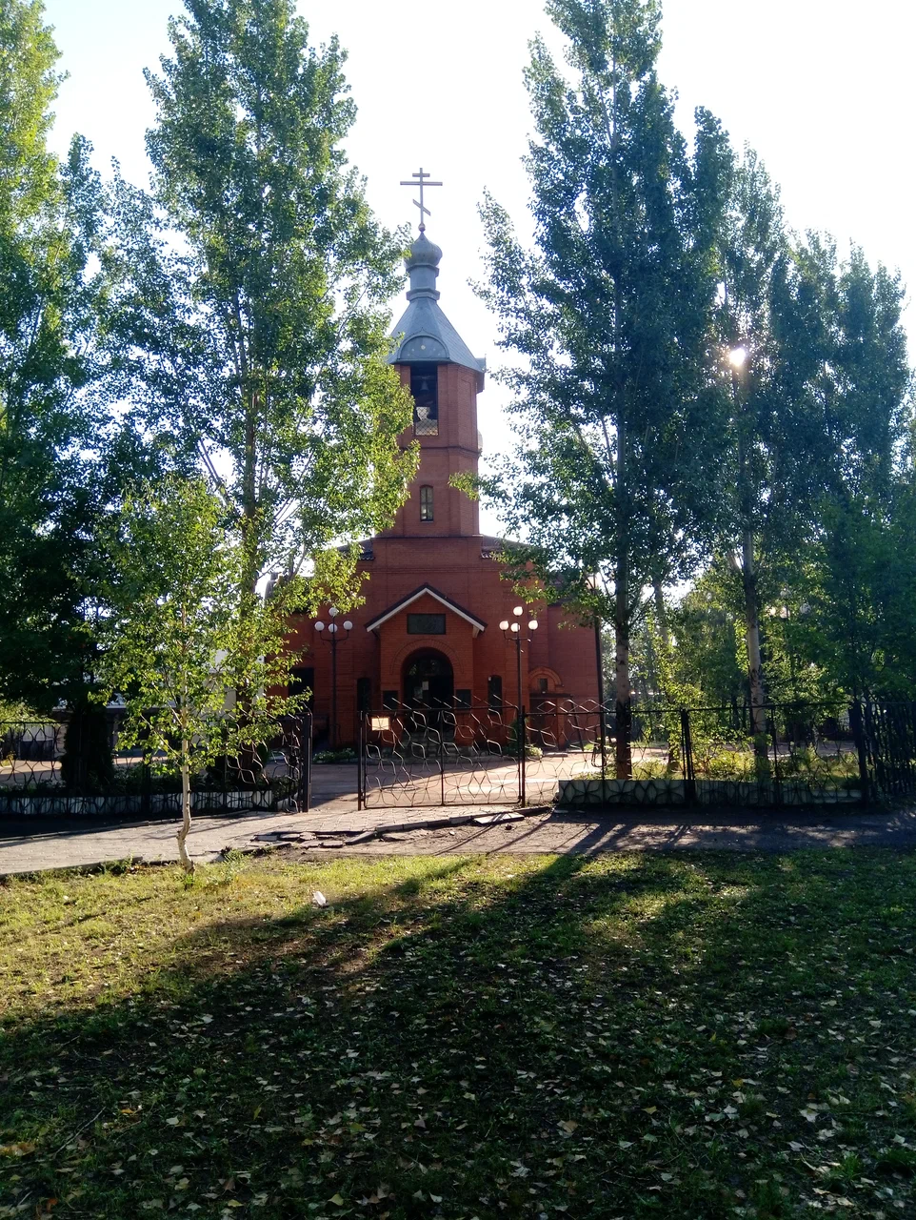
Церковь Рождества Христова и святителя Николая Чудотворца

Slide 12
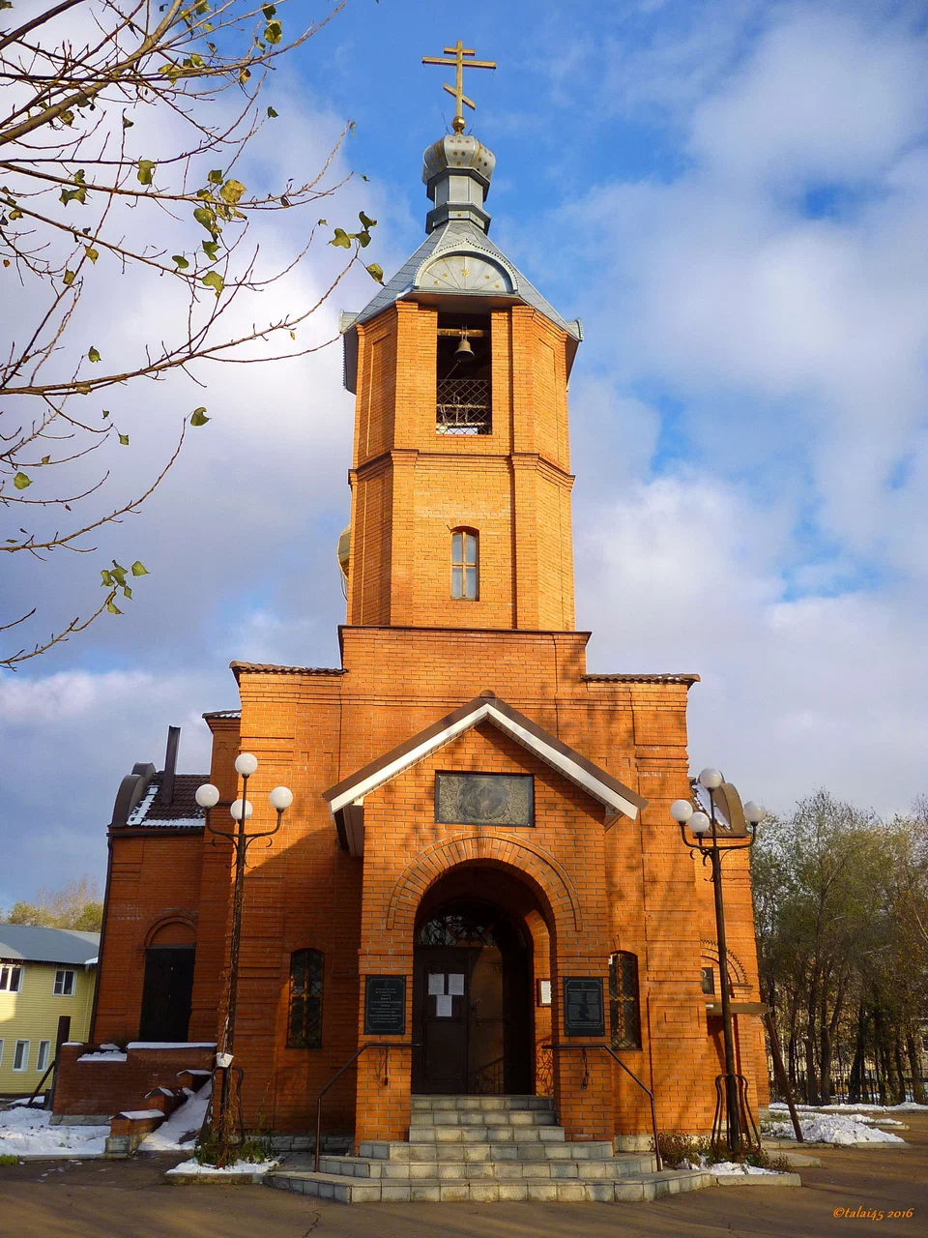

Slide 13
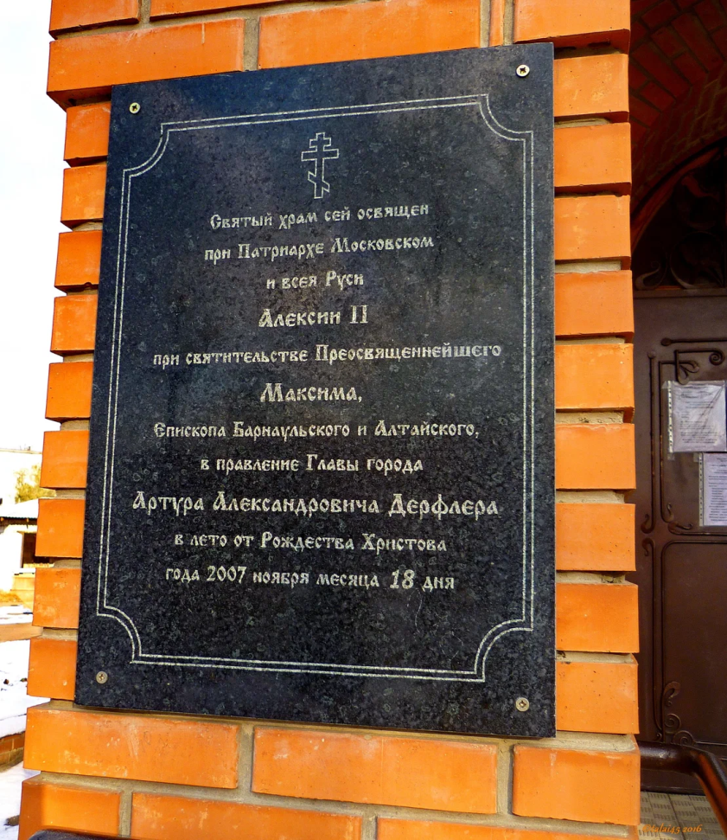
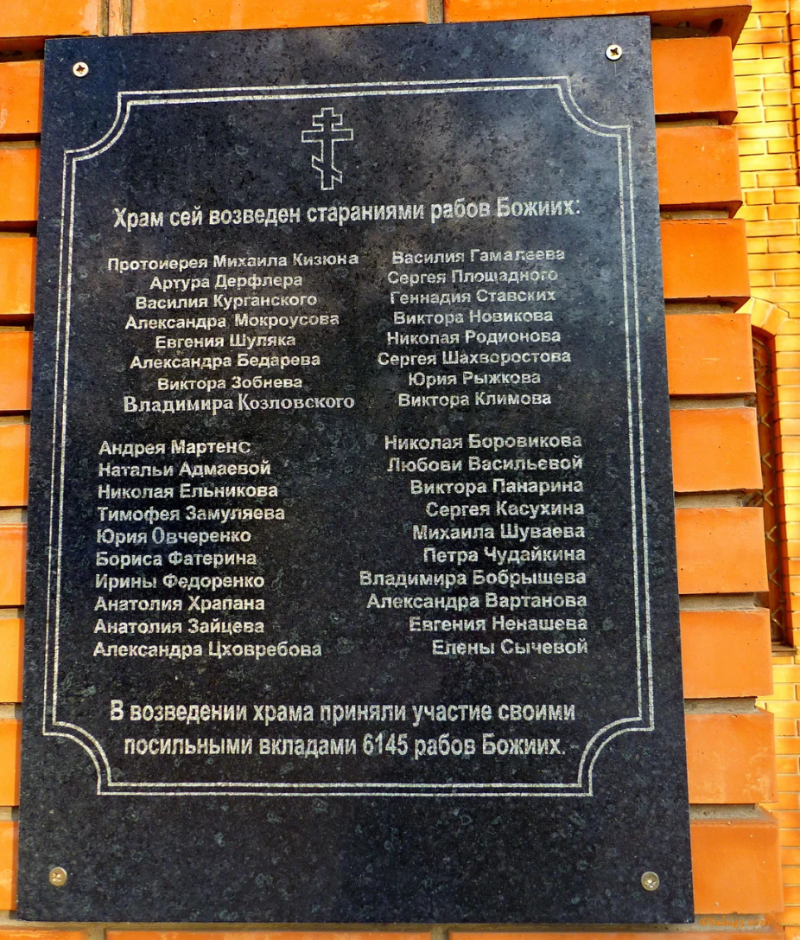

Slide 14
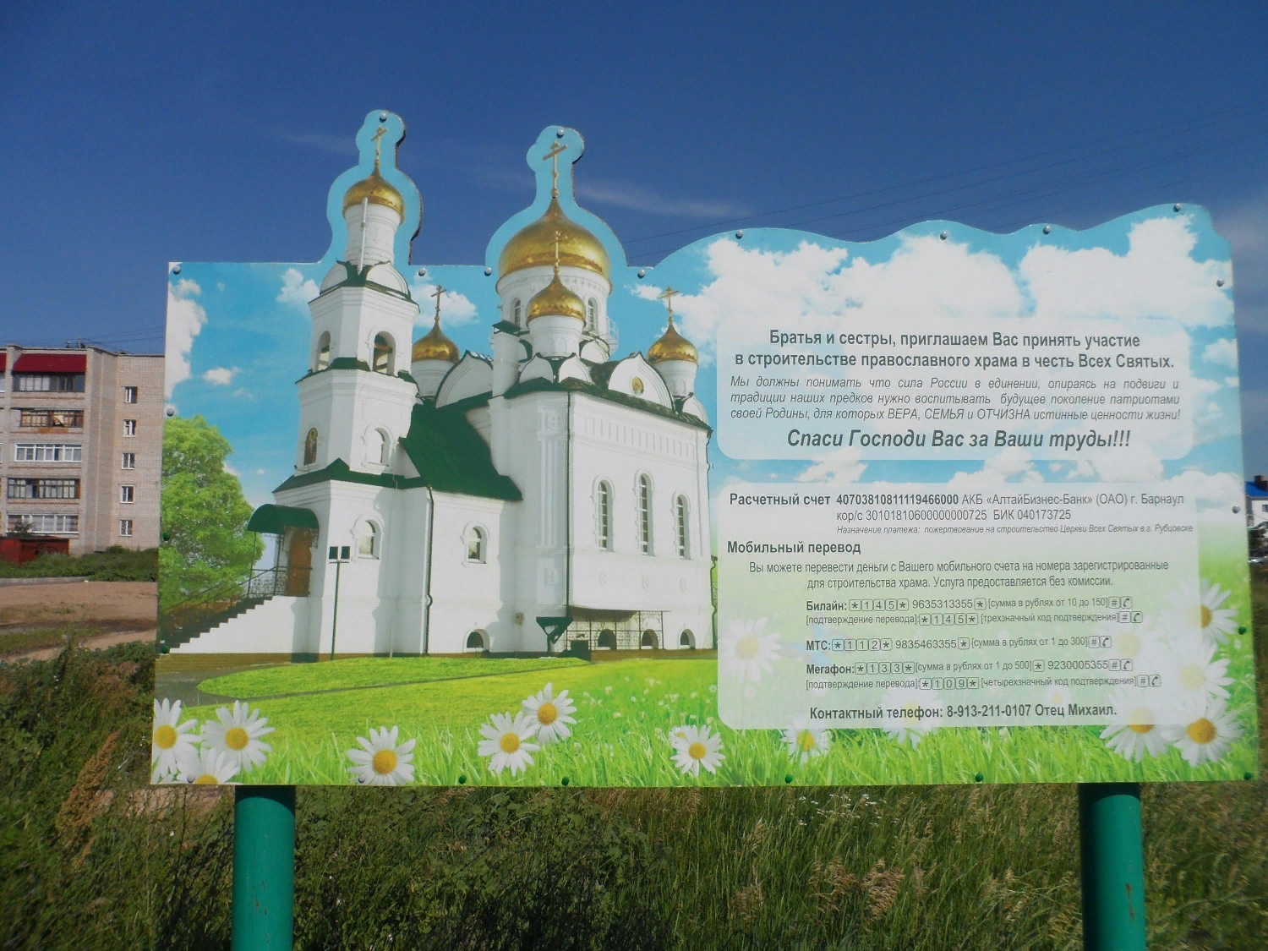

Slide 15
Спасибо за внимание!

